Slide 1
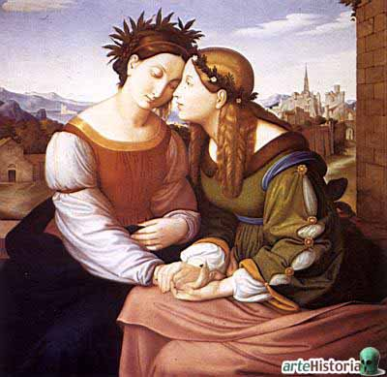
Romanticismo
El romanticismo es un movimiento cultural y político originado en Alemania y en el Reino Unido (Gran Bretaña e Irlanda del Norte) a finales del siglo XVIII como una reacción revolucionaria contra el racionalismo de la ilustración y el clasicismo, confiriendo prioridad a los sentimientos. Su característica fundamental es la ruptura con la tradición clasicista basada en un conjunto de reglas estereotipadas. La libertad auténtica es su búsqueda constante, por eso es que su rasgo revolucionario es incuestionable. Debido a que el romanticismo es una manera de sentir y concebir la naturaleza, la vida y al hombre mismo que se presenta de manera distinta y particular en cada país donde se desarrolla; incluso dentro de una misma nación se manifiestan distintas tendencias proyectándose también en todas las artes.

Slide 2

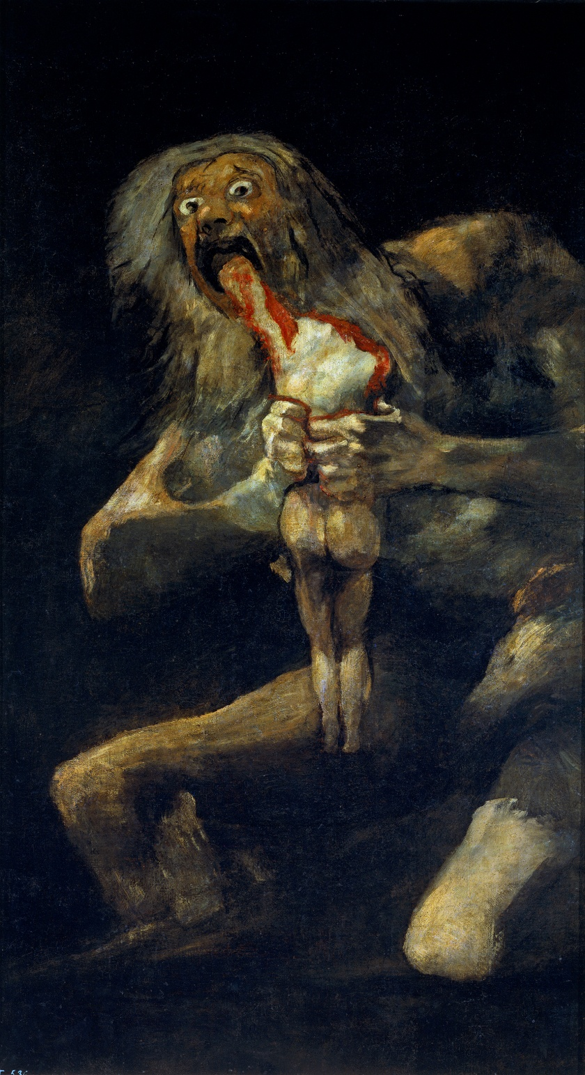
Saturno devorando a un hijo:
una de las Pinturas negras de Goya, realizada durante el Trienio Liberal (1820–1823), y que, a bajo una capa mitológica, alude a la famosa frase de Vergniaud poco antes de ser guillotinado: «La Revolución devora a sus propios hijos»

Slide 3
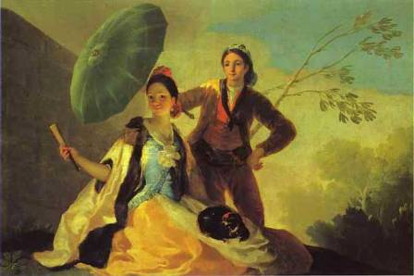
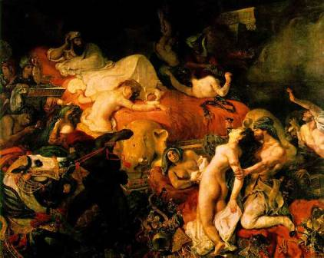
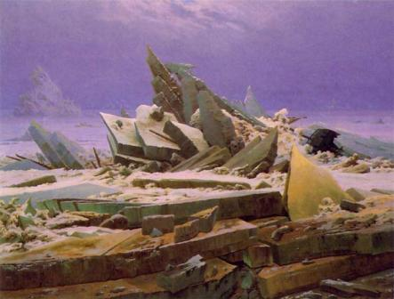
PARASOL
Muerte Sardanápalo

